Slide 1


Ülkemizde ve Dünyada Halk Sağlığını En Fazla Tehdit Eden HPV ve İnfluenza Kaynaklı Enfeksiyonlara Karşı Tanı Kitleri, İlaç Formülasyonları ve Aşı Geliştirilmesi
EnfekTİA
Prof. Dr. Ercüment KARASULU
Ege Üniversitesi İlaç Geliştirme ve Farmakokinetik Araştırma Uygulama Merkezi (ARGEFAR)

Slide 2








EnfekTİA PLATFORMU KÜNYESİ -1
TEMA 1 : “HPV ve İnfluenza Kaynaklı Enfeksiyonlara Karşı Tanı Kiti Geliştirme Alt Platformu ”
ARAŞTIRMA PROGRAMI YÖNETİCİSİ KURULUŞ (APYÖK): | Ege Üniversitesi İlaç Geliştirme ve Farmakokinetik Araştırma Uygulama Merkezi (ARGEFAR)
APYK | Ege Üniversitesi Tıp Fakültesi
APYK | MULTİGEN Sağlık Hiz. Tic. Ltd. Şti.
APYK | İDEA Teknoloji Çözümleri Bilgisayar San. Tic. A.Ş.
Açıklama: Platform kapsamında odaklanılan tema belirtilecektir. Platform bünyesinde yer alan ortaklar APYÖK ve APYK lara yer verilecektir.
Not: APYK: ARAŞTIRMA PROGRAMI YÜRÜTÜCÜSÜ KURULUŞ

Slide 3





EnfekTİA PLATFORMU KÜNYESİ -1
TEMA 2 : “HPV ve İnfluenza Kaynaklı Enfeksiyonlara Karşı Tedavi Ürünleri Geliştirme Alt Platformu ”
ARAŞTIRMA PROGRAMI YÖNETİCİSİ KURULUŞ (APYÖK): | Ege Üniversitesi İlaç Geliştirme ve Farmakokinetik Araştırma Uygulama Merkezi (ARGEFAR)
APYK | Abdi İbrahim İlaç San.
APYK | E.Ü.Eczacılık Fakültesi
APYK | TUBİTAK MAM
APYK | E.Ü.Eczacılık Fakültesi
APYK | E.Ü. ARGEFAR
APYK | Exeltis İlaç Sanayii ve Ticaret A.Ş.
Açıklama: Platform kapsamında odaklanılan tema belirtilecektir. Platform bünyesinde yer alan ortaklar APYÖK ve APYK lara yer verilecektir.

Slide 4






EnfekTİA PLATFORMU KÜNYESİ -1
TEMA 3 : “HPV ve İnfluenza Kaynaklı Enfeksiyonlara Karşı Aşı Geliştirme Alt Platformu ”
ARAŞTIRMA PROGRAMI YÖNETİCİSİ KURULUŞ (APYÖK): | Ege Üniversitesi İlaç Geliştirme ve Farmakokinetik Araştırma Uygulama Merkezi (ARGEFAR)
APYK | Türk Halk Sağlığı Kurumu
APYK | Florabio Teknoloji Sanayi Tic. A.Ş.
APYK | E.Ü.Biomühendislik Bölümü
APYK | E.Ü. EGE-AGEM
APYK | İKÇÜ Biyomedikal Test ve Kalibrasyon Merkezi
APYK | E.Ü.Eczacılık Fakültesi
APYK | E.Ü. ARGEFAR
APYK | Nobel İlaç San. Tic. A.Ş.
Açıklama: Platform kapsamında odaklanılan tema belirtilecektir. Platform bünyesinde yer alan ortaklar APYÖK ve APYK lara yer verilecektir.

Slide 5









EnfekTİA PLATFORMU KÜNYESİ - 2
17 Proje + 1 Toplumsal Etki Projesi
17 Kurum/Kuruluş, 107 Araştırmacı ile
Stratejik İşbirliği Platformu
1’ i Danışman/ Hizmet Tedarikçisi olmak üzere 3 Üniversite ( 1 araştırma üniversitesi),
1’i Danışman/ Hizmet Tedarikçisi olmak üzere 6 Özel Sektör Kuruluşu ve
2 Kamu Araştırma Merkezi
Açıklama:
APYÖK ve APYK lar, platform bünyesinde yer alan diğer ortaklar, danışmanlar ve varsa hizmet tedarikçileri dahil edilerek rakamların ve dağılımların verilmesi beklenmektedir.
İnsan Kaynağı Kazanımları
Toplam 107 Araştırmacı
11 Yeni Araştırmacı İstihdamı
42 Bursiyer
Proje Başlangıç Tarihi : 15.05.2021
Toplam Bütçe: 48.900.000,00

Slide 6














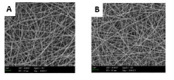


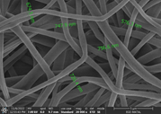
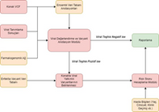
Odak Alan 3
Odak Alan 1
Odak Alan 2
HEDEFLENEN NIHAI ÜRÜNLER/ TEKN.
HEDEFLENEN NIHAI ÜRÜNLER/ TEKN.
HEDEFLENEN NIHAI ÜRÜNLER/ TEKN.
HEDEFLENEN NIHAI ÜRÜNLER/ TEKN.
HEDEFLENEN NIHAI ÜRÜNLER/ TEKN.
HEDEFLENEN NIHAI ÜRÜNLER/ TEKN.
HPV
Virüslerine Karşı
İnhaler Ürün
>
E.Ü. Tıp. Fak.
Genetik Tarama
Abdi İbrahim
E.Ü. Ecz. Fak.
E.Ü. ARGEFAR
MULTİGEN
Tanı Kiti Geliştirilmesi
Influenza Aşısı
HPV
Virüslerine Karşı
Nanofiber Jel
>
TÜBİTAK MAM
E.Ü. Ecz. Fak.
E.Ü. ARGEFAR
İDEA
Analiz Platformu Geliştirilmesi

Slide 7





Ekosistem Yönetimi: Paydaşlar
Açıklama:
Bu yapı Platformun ekosistemi içerisinde yer alan paydaşlar ve etkileşimlerin aktarıldığı yerdir. Platform ekosistem paydaşların platform odağındaki teknolojiler/ürünlerin geliştirilmesi ve/ veya çıktıların yayılımı/ticarileştirilmesine yönelik yapacakları her türlü katma değer ile ilişkilendirilerek aktarılması beklenmektedir.
Ortada APYÖKe, ilk halkada APYK’lara, ikinci halkada APYK’lar dışında konsorsiyumda resmi ortak olarak yer alan aktörlere yer verilmesi beklenmektedir. En dış halkada ise «İşbirliği Kurulan Ulusal/Uluslararası Diğer Platformlar/Kurumlar/ Yapılar»ın yer alması beklenmektedir.
«İşbirliği Kurulan Ulusal/Uluslararası Diğer Platformlar/Kurumlar/ Yapılar» halihazırda 1004 platformu kapsamında proje ortağı olmayan, ancak:
dışardan projedeki geliştirme çalışmalarına katkı sağlayan (yurtdışı ortaklar ve hizmet alımı yapılanlar dahil),
proje çıktılarının test ve akredite edilmesi amacıyla etkileşimde olunan aktörler, çıktıların geniş çaplı saha gösterimi çalışmalarına dışardan ortak olarak katkı veren veya kendi ortamını açan paydaşlar (örneğin MEIS MEXT, vb),
çıktıların yayılımı ve devam projelerinin önünün açılmasına yönelik katkı veren aktörler (örneğin USIMP, şemsiye STK’lar gibi),
platformun odağındaki konu odağında platform üyelerinin üye oldukları yurtiçi (örneğin SAHA) veya yurtdışı platformlar ve ağ yapıları,
ileriye dönük ticarileştirme, ortak yatırım ortaklıkları yapılması planlanan paydaşlar
vb.
aktörlerdir.
T.Ü. Eczacılık Fakültesi Farmasötik Biyoteknoloji ABD Dr. Öğ.Üy.
Habibe YILMAZ
E.Ü. Tıp Fakültesi Mikrobiyoloji Bölümü
Prof. Dr. Candan ÇİÇEK
TÜRK HALK SAĞLIĞI KURUMU
EXELTİS İLAÇ SAN.
E.Ü. Fen Fakültesi Biyoloji Bölümü
Doç. Dr. Hüseyin CAN
MULTİGEN
TÜBİTAK MAM
İZMİR KATİP ÇELEBİ ÜNİVERSİTESİ
Massachusetts Üniversitesi Tıp Fakültesi
Prof. Dr. Shan Lu
FLORABİO TEKNOLOJİ
ABDİ İBRAHİM
İDEA TEKNOLOJİ
Bornova Veteriner Kontrol Ens.
Doç. Dr. Fethiye ÇÖVEN
NOBEL İLAÇ
İzmir Biyotıp ve Genom Merkezi
Dr. Öğ.Üy.
Zeynep KOÇER
Platform Ortakları
İşbirliği Kurulan
Ulusal/Uluslararası Diğer Platformlar/Kurumlar/ Yapılar
EGE ÜNİVERSİTESİ

Slide 8




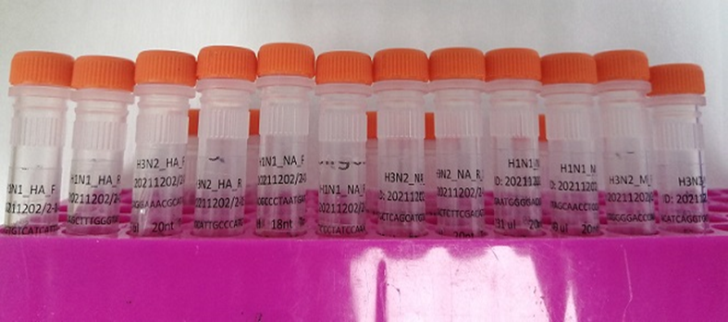
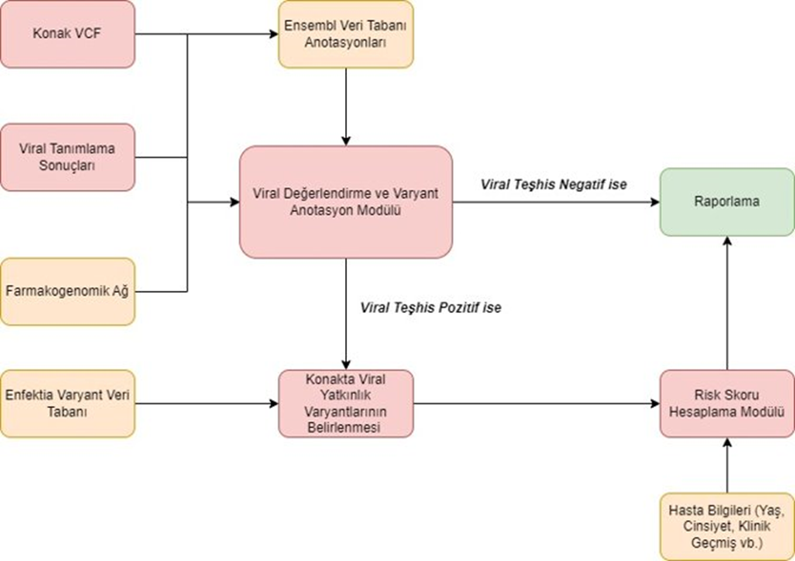

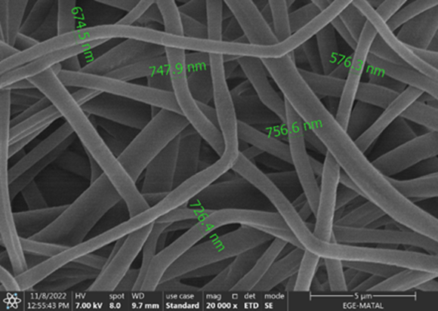
EnfekTİA Platformu Teknoloji Kazanımlarımızdan Örnekler
P_İ6: HPV virüslerine karşı tedavide kullanılmak için seçilen nanofiber tipi formülasyonların fiber kısımlarının tasarımı ve işlevselleştirilmesi
P_T2: Genetik Tabanlı Tanı Kiti Geliştirilmesi
P_T3 : Biyoinformatik Analiz Platformunun Geliştirilmesi
Açıklama:
Mevcut durumda projeler altında hedeflenen teknoloji ve ürünlere ilişkin elde ettiğiniz başarılara ilişkin somut örneklerin paylaşılması beklenmektedir.
Algoritma elde edildi.
Temel sistem oluşturuldu.
Temel sistem sağlandı.
THS 6
Tanı Kiti
THS 5
Analiz platformu Gelişimi
THS 4
Nanofiber Jel
P_İ7:HPV kaynaklı siğil tedavisinde kullanılmak üzere kombine nanofiber+jel tipi formülasyonların hazırlanması, kalite kontrol ve stabilite çalışmaları
Modeller karakterizasyon sürecinde.
THS 4
Nanofiber Jel

Slide 9

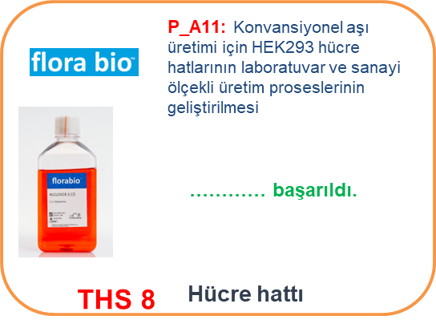
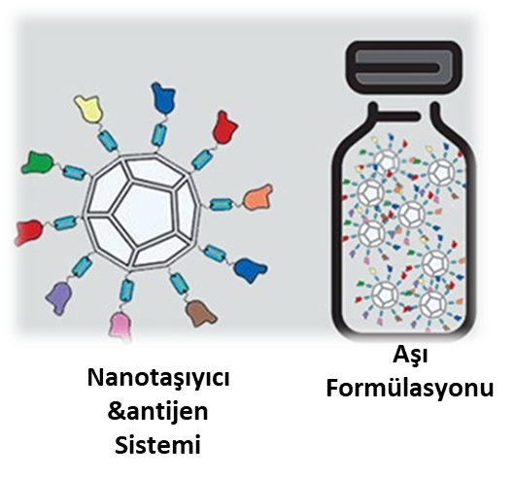
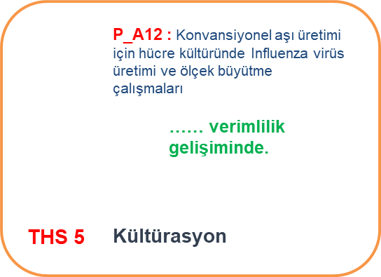

EnfekTİA Platformu Teknoloji Kazanımlarımızdan Örnekler
P14: Nanopartiküllerle adjuvante rekombinant protein aşısı, DNA aşısı ve inaktif influenza virüslerinin mikroiğne sistemine adapte edilmesi
Yenilikçi Adjuvan adaylarının aşı içerikleri ile birleştirilmesi ve laboratuvar koşullarındaki incelemeleri kazanımı sağlandı.
Ortam standardizasyonu başarıldı
Elde edilen antijenlerinin nanotaşıyıcı sistemler ile birleştirilmesi ve etkinliklerinin incelenmesi teknolojisi
THS 3
Ölçek büyütme çalışmalarına başlandı

Slide 10
Ekosistem Yönetimi: Tamamlayıcı Finansal Araçlar
Açıklama:
Bu slayt, 1004 desteğinin yanı sıra, Platform hedeflerine katkı sağlayacak diğer tamamlayıcı finansal araçlardan nasıl faydalanıldığının aktarıldığı slayttır.
BU slaytta yer verilecek her türlü bilginin 1004 bütçesi dışındaki farklı kaynaklardan finanse edilmesi veya edilmesinin planlanması beklenmektedir.
Bu slaytta sadece kamu desteklerine değil, girişim sermayesi yatırım fonları, uluslararası kuruluşlar vb diğer kaynaklara yer verilebilir.
İnsan kaynakları destekleri: stajyer bursiyerler, sanayi doktora, ulusal lider, uluslararası lider araştırmacılar, yurtdışı/yurt içi araştırma bursları, konuk bilim insanı desteği, platformun kendisinin oluşturduğu mobilite programları,COFUND, vb. desteklere burda yer verilecektir.
İlave Proje Destekleri: Diğer AB projeleri, TÜBİTAK ve benzeri kurumların verdiği diğer Ar-Ge ve yenilik proje destekleri
Yayılım-Ticarileştirme ve Girşimcilik Destekleri: 1702 patent transfer, 1602 patent desteği, BİGG girişimcilik, Hamle desteği, farklı yatırım destekleri, vb
İnsan Kaynakları Destekleri
İlave Proje Destekleri
Biyobenzer Ürünler mükemmelliyet merkezi projesi
İKÇÜ BAP projesi : 1 adet
1002-Hızlı Destek : 1 adet
2209-A - Üniversite Öğrencileri Araştırma Projeleri :2 adet
7 BİÇABA Bursiyeri
Biyobenzer Ürünler mükemmelliyet merkezi projesi (7)
Yök 100-2000 Bursiyeri:1 adet
Ulusal Kaynaklı
Uluslararası Kaynaklı

Slide 11

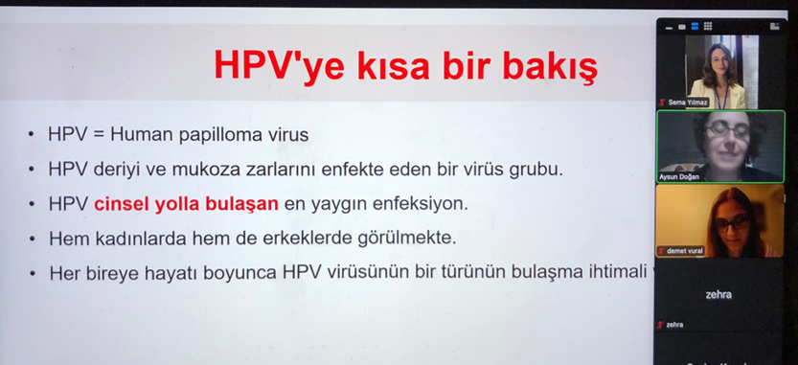
EnfekTIA - ARAŞTIRMA PROGRAMININ TOPLUMSAL ETKİSİ PROJESİ: 1- Çıktıların Hastalar Üzerine Etkileri
Prof. Dr. Aysun DOĞAN(Araştırmacı)
Dr. Öğr. Üyesi Demet VURAL YÜZBAŞI (Araştırmacı)
Araştırma bulguları
Kadınların HPV’ye ilişkin farkındalık ve bilgi düzeylerinin düşük olduğuna,
HPV tanısı almış kadınların zorlu sosyal ve duygusal deneyimler yaşadıklarına,
Psikolojik sağlık açısından daha fazla risk altında olduklarına,
Psikolojik ve sosyal destek kaynaklarına ihtiyaç duyduklarına işaret etmektedir.
HPV tanısı almış kadınların deneyimlerini araştırmak amacıyla araştırmalar gerçekleştirilmiştir.
Nitel araştırma ile HPV tanısı almış 50 kadının bilgi düzeyleri ve HPV’ye ilişkin deneyimleri derinlemesine incelenmiştir.
Nicel araştırma ile HPV tanısı almış 100 kadın ve HPV tanısı almamış 100 kadının genel fiziksel ve psikolojik sağlık düzeyleri karşılaştırılmıştır.

Slide 12
EnfekTIA - ARAŞTIRMA PROGRAMININ TOPLUMSAL ETKİSİ PROJESİ:
Çıktıların sağlık çalışanları üzerine etkileri
Nitel araştırma bulguları
15 hekim 10 hemşire ile yapılan birebir görüşmeler sonucunda, sağlık çalışanlarından elde edilen nitel veriler ışığında aşağıda yer alan ana temalar ortaya çıkmıştır:
İş sağlığı ve güvenliği kültürü hakkındaki düşünceler
Çalışma ortamı hakkındaki düşünceler
Aşı tutumu
Aşılanmanın çalışanlar üzerindeki etkisine yönelik düşünceler
HPV & İnfluenza çalışmaları hakkında düşünceler
Sağlık hizmeti sunma ödevi hakkındaki tutum
Covid dönemi deneyimleri
Nicel araştırma bulguları
Hekim ve hemşirelerden oluşan 127 sağlık çalışanına uygulanan çevrim içi anket
Bilişsel talebin ise iş doyumunu arttırdığı görülmüştür.
İş kaynaklarından işte özgürlük, lider sosyal desteği ve topluluk duygusunun iş doyumunu pozitif yönde yordadığı, tükenmişliği ise sadece işte özgürlüğün negatif yönde yordadığı bulunmuştur.
Bulgular İş Talepleri – Kaynakları teorisinin (Demerouti vd., 2001) açıklamaları ile paralellik göstermektedir.
Açıklama:
Araştırma programı kapsamında yürütülen/ yürütülecek faaliyetlerin ve elde edilecek/edilen çıktıların toplumsal etkisinin hangi alt boyutlarda irdeleneceği/irdelendiği belirtilir.
Ayrıca yapılacak çalışmaların araştırma programı sonuçlarının uygulanmasını kolaylaştırıcı veya tamamlayıcı önemleri tanımlayan ne tip katkılar sunmasının planlandığı aktarılır.
Araştırma çıktılarının ülkemizin uluslararası anlaşmalardan doğan yükümlülüklerini yerine getirmede sunacağı katkılar ile de ilişki kurulması gözetilmelidir.

Slide 13
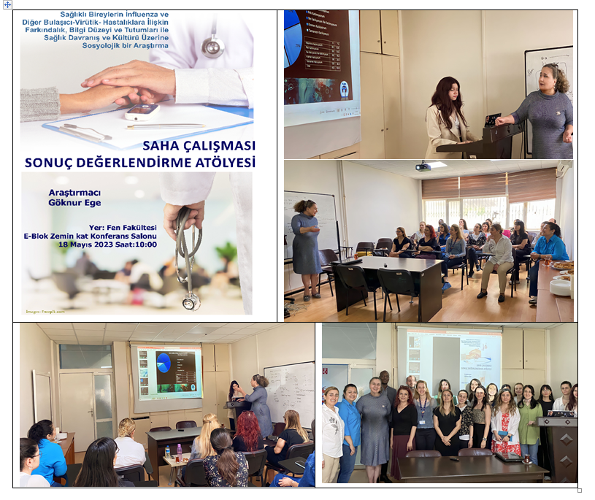
Atölye
EnfekTIA - ARAŞTIRMA PROGRAMININ TOPLUMSAL ETKİSİ” PROJESİ: 3-Çıktıların toplumsal etkileri
Doç. Dr. Göknur Ege (Araştırmacı)
influenza saha çalışmasından elde ettiğimiz verileri uzmanlarla tatıştığımız bir atölye gerçekleştirildi.
Saha çalışması
İnfluenza ve diğer bulaşıcı hastalıklara yönelik 400 sağlıklı birey üzerinde sosyolojik araştırma
TAMAMLANDI
Hpv’ye yönelik 400 sağlıklı kadınüzerinde sosyolojik araştırma
TAMAMLANDI

Slide 14
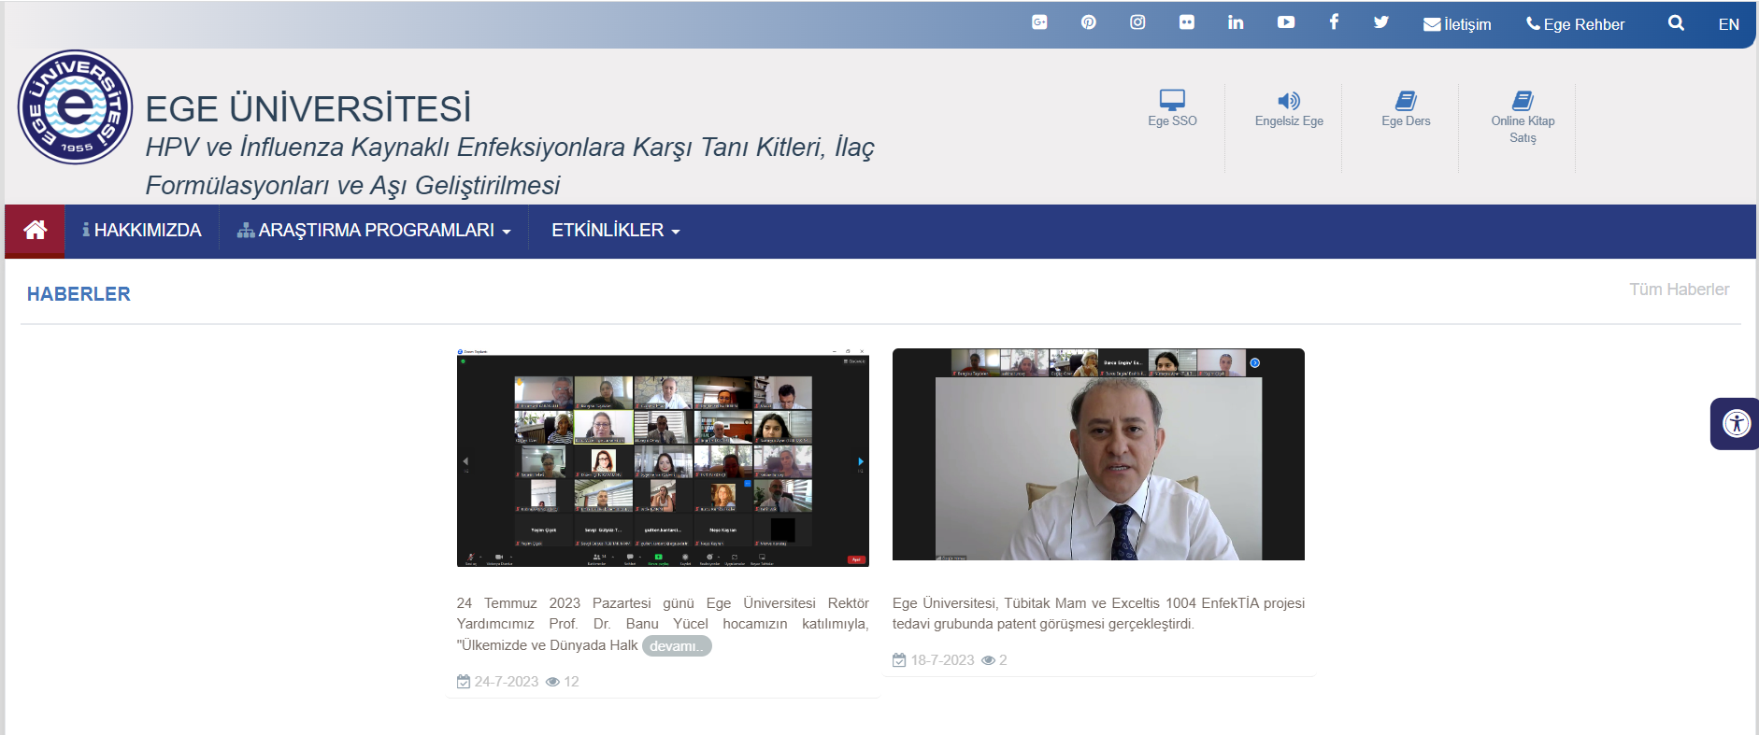
Teşekkürler

